Slide 1
স্বাগত

Slide 2
শিক্ষক পরিচিতি
শ্রেণিঃ দ্বাদশ
কম্পিউটার অফিস অ্যাপ্লিকেশন ২
অধ্যায়ঃ পঞ্চম
পাঠ ৫: ওয়্যারলেস নেটওয়ার্ক
সময় : ৫০ মি.
পলাশ কুমার ভৌমিক
প্রভাষক (কম্পিউটার অপারেশন) বিএম
আফজল খান কারিগরি ও কমার্স কলেজ
মোবাইল : ০১৬৩৩০৫৮২৭৬

Slide 3
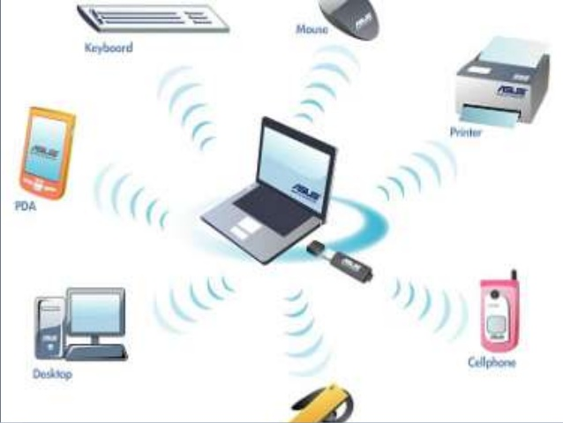
নিছের চিত্রগুলো লক্ষ্য কর…

Slide 4
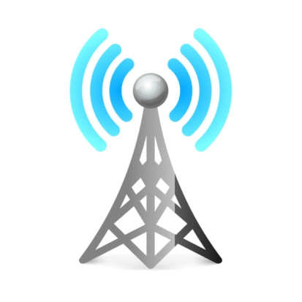

Slide 5
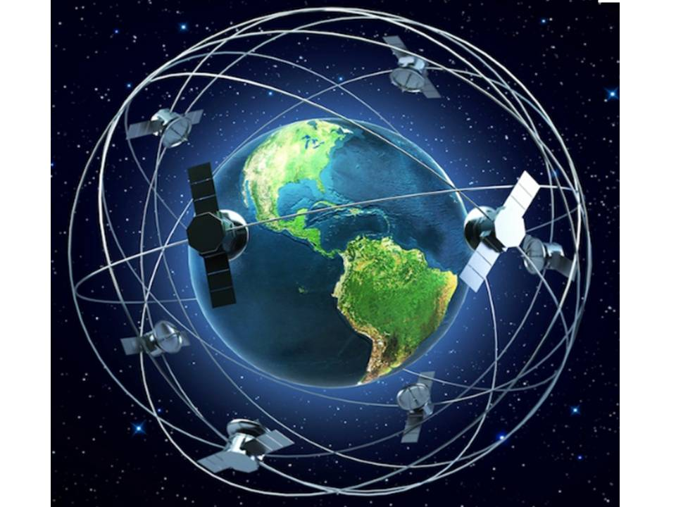

Slide 6
শিক্ষার্থী বন্ধুরা ছবিগুলো দেখে আজকের পাঠ শিরোনাম কি
বলতে পারবে
ওয়্যারলেস নেটওয়ার্ক
ডাটা কমিউনিকেশন

Slide 7
আজকের পাঠ শিরোনাম
ওয়্যারলেস নেটওয়ার্কের প্রয়োজনীয়তা

Slide 8
শিখনফল
এই পাঠ শেষে শিক্ষার্থীরা…
১।
ওয়্যারলেস নেটওয়ার্ক কি তা বলতে পারবে।
2।
ওয়্যারলেস নেটওয়ার্ক সিস্টেমের প্রকারভেদ বর্ণনা করতে পারবে।
৩।
ওয়্যারলেস নেটওয়ার্কের প্রয়োজনীয়তা ব্যাখ্যা করতে পারবে।
।

Slide 9
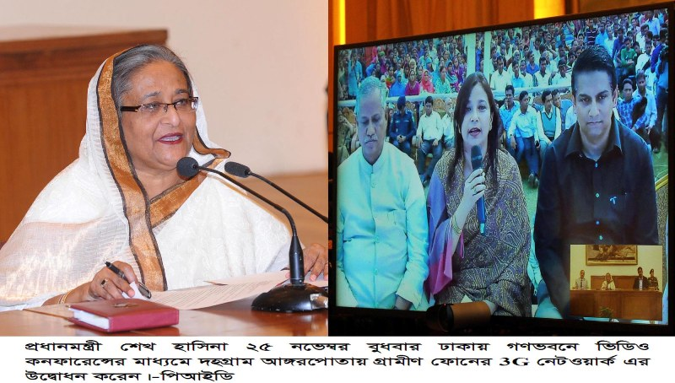
ভিডিও কনফারেন্স ও লাইভ সেশনে ওয়্যারলেস নেটওয়ার্ক সিস্টেমের প্রয়োজনীয়তা অনস্বীকার্য

Slide 10
ওয়্যারলেস নেটওয়ার্ক প্রযুক্তি ব্যবহার করে মোবাইল ফোনের
নেটওয়ার্ক সার্ভিস প্রদান করা হয়।

Slide 11
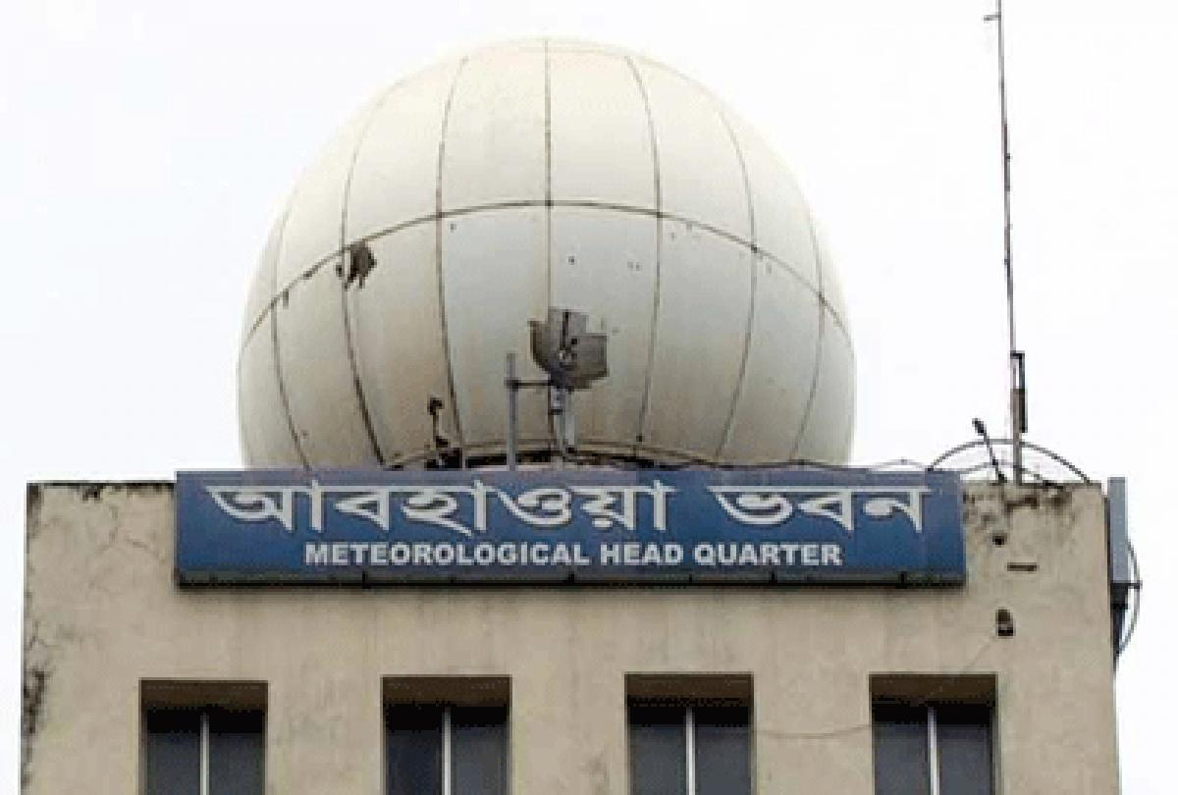
প্রতিনিয়ত আবহাওয়া তথ্য গ্রহণ পর্যবেক্ষণ এর ক্ষেত্রে ওয়্যারলেস নেটওয়ার্ক ব্যবহৃত হচ্ছে।

Slide 12
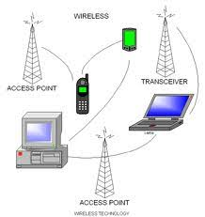
সেলুলার কমিউনিকেশন ব্যবস্থায় ওয়্যারলেস নেটওয়ার্ক সিস্টেম অনস্বীকার্য

Slide 13
ওয়্যারলেস নেটওয়ার্ক নির্ভর ক্লাউড কম্পিউটিং এ বিশ্বব্যপী সম্ভাবনার দ্বার উন্মোচিত হয়েছে।

Slide 14
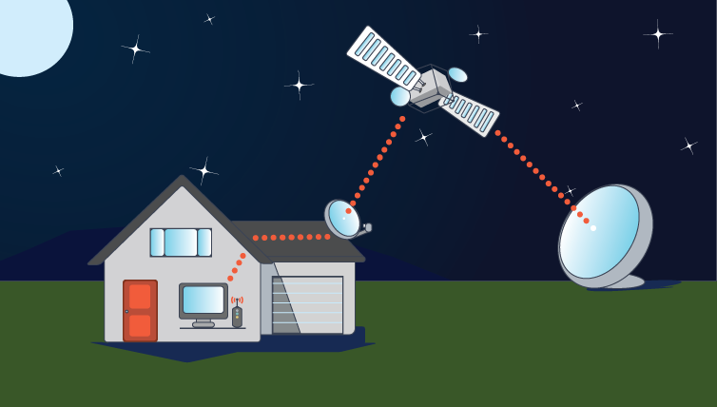
স্যাটেলাইট ব্যবস্থায় ওয়্যারলেস নেটওয়ার্ক ব্যবহার হয়।

Slide 15
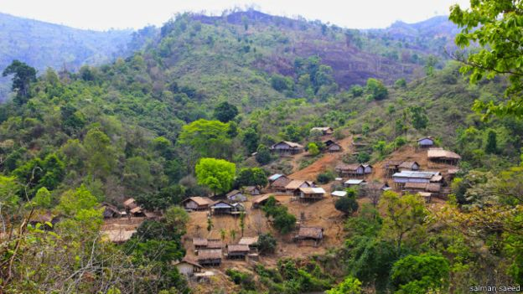
দূর্গম পাহাড়ি জনগোষ্ঠির নিকট নাগরিক সূবিধা পৌছানের জন্য ওয়্যারলেস নেটওয়ার্ক এর প্রয়োজনীয়তা অনস্বীকার্য।

Slide 16
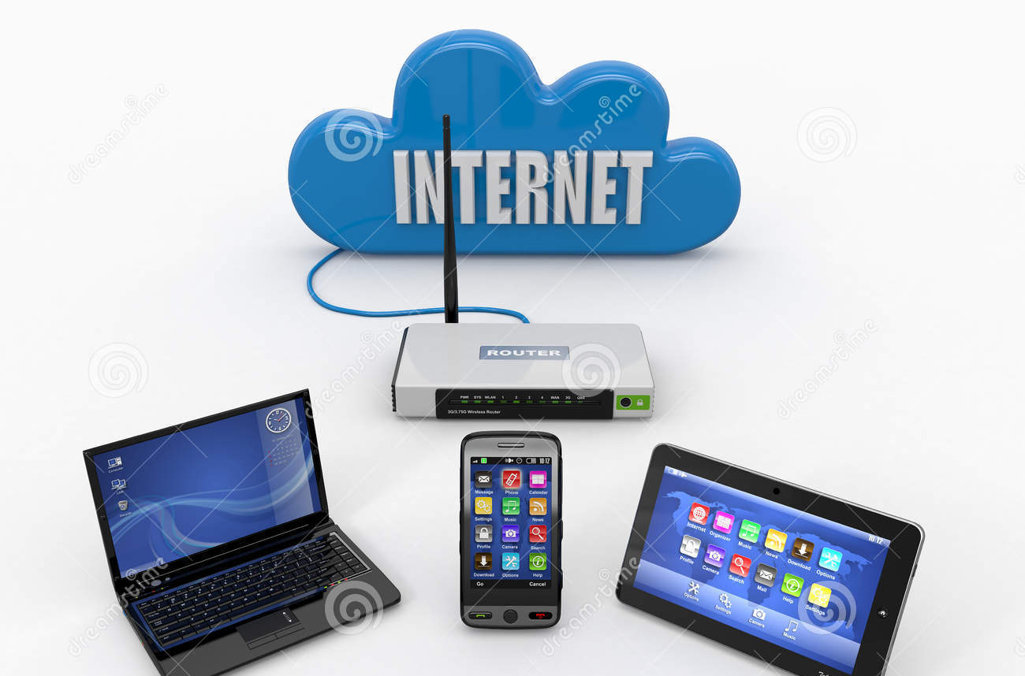
বর্তমানে মোবাইল, ট্যাব ল্যাপটপ ব্যবহার করে ইন্টারনেট ব্যবস্থায় বিশ্বব্যপী ব্রডকাস্ট করা হয়।

Slide 17
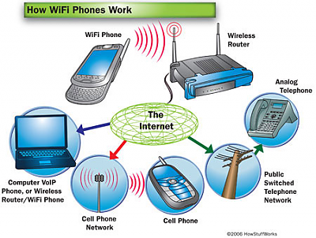
প্রাত্যহিক জীবনে ইন্টারনেটভিত্তিক কমিউনিকেশন ব্যবস্থাকে সহজ করেছে ওয়্যারলেস নেটওয়ার্ক ব্যবস্থা

Slide 18
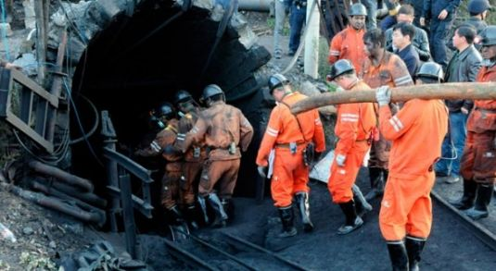
দুর্যোগ প্রবণ এলাকায় এবং খনির কমিউনিকেশন ব্যবস্থায় ওয়্যারলেস নেটওয়ার্ক ব্যবস্থা ব্যবহৃত হচ্ছে।

Slide 19
শিক্ষার্থী বন্ধুরা আমরা ওয়্যারলেস নেটওয়ার্ক এর উল্লেখযোগ্য কিছু প্রয়োজনীয়তা সম্পর্কে আলোচনা করি।
১। দূর্গমস্থানে ওয়্যারলেস নেটওয়ার্ক সিস্টেম অপরিহার্য।
2। দুর্যোগ ও যুদ্ধক্ষেত্রে দ্রুত যোগাযোগের জন্য ব্যবহৃত হয়।
3। যে কোন গুরুত্বপূর্ণ স্থাপনার নিরাপত্তা ব্যবস্থার ক্ষেত্রে তারের
বদলে ওয়্যারলেস প্রযুক্তি ব্যবহার করা হয়।
4। রেডিও, টিভির ব্রডকাস্টিং এ ওয়্যারলেস নেটওয়ার্ক ব্যবহৃত।
5। সেলুলার টেলিফোন ও মডেমসমূহ তে ওয়্যারলেস নেটওয়ার্ক
ব্যবহৃত হয়।
6। লাইভ যে কোন স্থান থেকে সরাসরি ভিডিও সম্প্রচারে ব্যবহৃত হয়।

Slide 20
দলগত কাজ
Wifi দল : ওয়্যারলেস নেটওয়ার্কের চারটি প্রয়োজনীয়তা
লিখ।
Blutooth দল : রেডিও টিভির ব্রডকাস্টিং- এ ওয়্যারলেস
নেটওয়ার্কের ব্যবহার দেখাও।

Slide 21
ওয়্যারলেস কমিউনিকেশনের প্রয়োজনীয়তা সম্পর্কিত আমার একটি ভিডিও

Slide 22
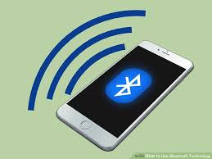
নির্দিষ্ট দুরত্বে প্রয়োজনীয় ডাটা ব্লুটুথ শেয়ারইট মাধ্যমে তারবিহীন দ্রুততার সাথে ট্রান্সফার করা যায়

Slide 23
মূল্যায়ন
১। লাইভ সরাসরি ভিডিও ট্রান্সফারে কোন ধরনের
কমিউনিকেশন বা নেটওয়ার্ক ব্যবহার করা হয়?
2। ব্রডকাস্টিং কি?
3। Blutooth ডাটা ট্রান্সফার কোন ধরনের কমিউনিকেশন?

Slide 24
বাড়ির কাজ
১। প্রাত্যহিক জীবনে ওয়্যারলেস নেটওয়ার্ক ব্যবহারের
তালিকা লিপিবদ্ধ কর।
2। দূর্যোগপ্রবণ এলাকায় ওয়্যারলেস নেটওয়ার্কের ব্যবহার
ব্যাখ্যা কর।

